Slide 1
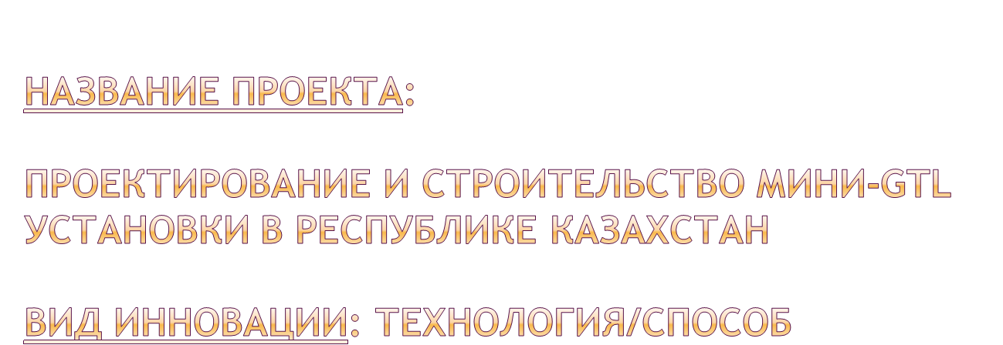

Slide 2
Проблема:
Сжигание факельного газа
Решение:
Переработка газа в дизельное топливо
Преимущества технологии:
Уменьшение либо сокращение выбросов в атмосферу Сокращение объемов закачиваемого природного газа Уменьшение либо сокращение штрафов компаний за загрязнение ОС Увеличение запасов месторождения на 3-5 % Возможность разработки труднодоступных, удаленных и малых месторождений

Slide 3

Отрасли / сектора | Регионы | Класс потребителей
Нефте-, газохимия, нефтепереработка | Атырауская, Кызылординская, Западно-Казахстанская области | Нефтедобывающие компании-недропользователи

Slide 4

Спрос/емкость рынка | Целевой сегмент | Доля рынка (%)
4,4 млн. тонн диз.топлива (внутреннее потребление в 2015г.) – прогноз Министерства нефти и газа РК. Рынок газойлей в указанных областях – 825 тыс. тонн | Нефтедобывающие компании-недропользователи | 0,16 % - РК, 0,85 % - региональный рынок
Возможные потребители:
ТОО «Казахойл-Актобе»
АО «Каспий Нефть»
ТОО «Арал Петролеум Кэпитал»

Slide 5

Конкуренты:
Velocys (Oxford Catalyst)
Syntroleum
Compact GTL (заключение контракта в 2014 г. с Министерством нефти и газа на строительство завода для переработки попутного газа в дизельное топливо)
Rentech
Уровень конкуренции: высокая

Slide 6

Аналог/компания | «Плюсы»/преимущества, достоинства | «Минусы»/недостатки, недочеты
Compact GTL | опытные установки на месторождении (20 барр./сутки) | высокие капитальные затраты
 |  | рентабельно при стоимости природного газа не более 150 $ за 1000 нм³/час
Syntroleum | наличие пилотной установки на 2 барр./день и демонстрационного завода на 70 барр./день | высокие капитальные затраты
 | собственные процессы газификации и облагораживания синтетической нефти
АО «КИНГ»/Novargi | низкие капитальные затраты | высокие требования к содержанию серы в исходном сырье
 | мобильность установок(возможен перенос установки с минимальными затратами)
 | модульной сборке (возможно варьирование мощности установки)
 | нет необходимости в постоянном присутствии оператора

Slide 7

Показатели | 1 год проекта | 2 год проекта | 3 год проекта | далее
Объем продаж в ед. | 7 000 тонн | 7 000 тонн | 7 000 тонн | 7 000 тонн
Цена за 1 тонну, тенге | 148 000 | 148 000 | 148 000 | 148 000
Доходы от реализации, тыс. тенге | 1 036 000 | 1 036 000 | 1 036 000 | 1 036 000
Прочие операционные затраты, тыс. тенге | 109 | 109 | 109 | 109

Slide 8
Сумма инвестиций, тенге – 2 775 000 000
Назначение инвестиций - проектирование и строительство мини-GTL установки
Длительность инвестиционной фазы, мес. - 48
Чистая текущая стоимость (NPV), тенге – 710 509 961
Внутренняя норма доходности (IRR), % - 36
Срок окупаемости дисконтированный (DPBP), лет – 6
Ставка дисконтирования (discount rate), % - 27

Slide 9
Вид риска | Степень воздействия (0-1) | Вероятность наступления (0-1) | Значимость (гр.2*гр.3) | Оценка значимости (высокая, низкая, умеренная)
Технологические
технологический принцип | 0,5 | 0,2 | 0,1 | низкая
оборудование | 0,9 | 0,1 | 0,09 | низкая
кадры | 0,7 | 0,3 | 0,21 | умеренная
сырье | 0,9 | 0,1 | 0,09 | низкая
Маркетинговые
сбытовые | 0,7 | 0,4 | 0,28 | умеренная
конкурентные | 0,2 | 0,2 | 0,04 | низкая
ценовые | 0,5 | 0,5 | 0,25 | умеренная

Slide 10

Статус - Разработка технико-экономических показателей проекта
Предложение инвестору - Инвестирование средств в проектирование и строительство мини-GTL установки в Республике Казахстан

